Slide 1

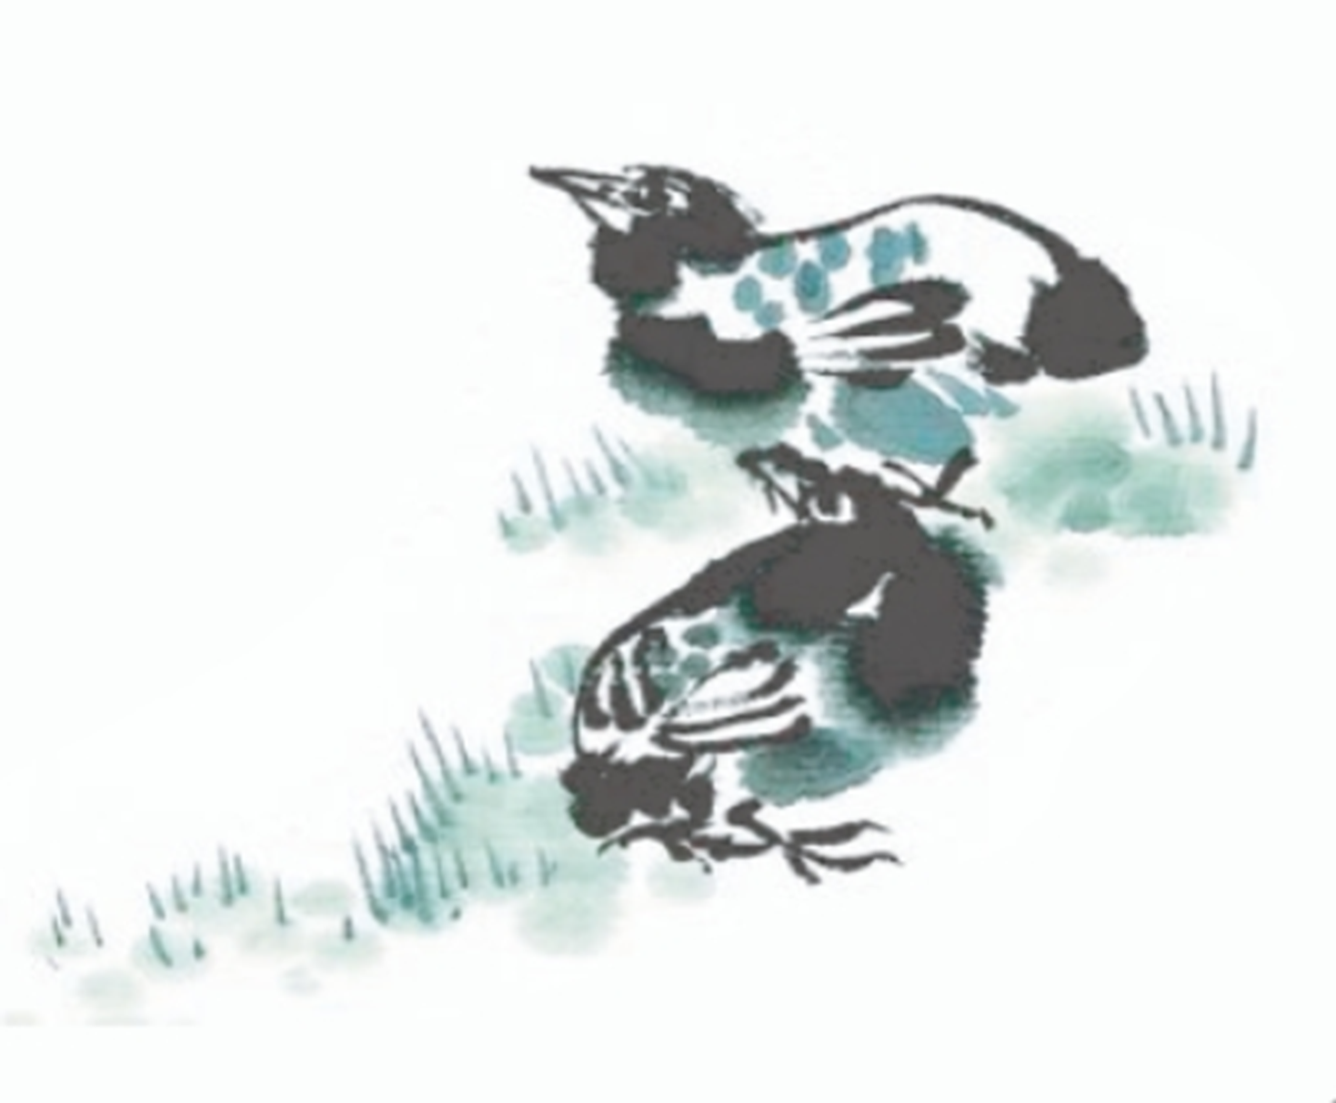
SELAMAT DATANG Kami menyambut siapapun yang berminat belajar bahasa mandarin marilah bergabung dengan kami
Kelas Reguler
kelas | tingkatan | durasi | jumlah minimum kelas | biaya kelas/NTD | biaya daftar | jadwal kelas | batas daftar
musim semi | A1,A2,B1 | 15jam/ 11 minggu/165 jam | 10 orang | 35.800 | 1.000 | bulan 3 sampai bulan5 | bulan 1 tanggal 15
musim panas | A1,A2,B1 | 15jam/ 11 minggu/165 jam | 10 orang | 35.800 | 1.000 | bulan 6 sampai bulan 8 | bulan 4 tanggal 15
musim gugur | A1,A2,B1 | 15jam/ 11 minggu/165 jam | 10 orang | 35.800 | 1.000 | bulan 9 sampai bulan 11 | bulan 7 tanggal 15
musim dingin | A1,A2,B1 | 15jam/ 11 minggu/165 jam | 10 orang | 35.800 | 1.000 | bulan 12 sampai bulan 2 | bulan 10 tanggal 15

Slide 2

Kelas Jangka Pendek
kelas | tingkatan | durasi | jumlah minimum kelas | biaya kelas /NTD | biaya daftar | jadwal kelas | batas daftar
Liburan Musim Dingin | Persiapan Tingkat 1 | 30 jam | 10 orang | 7.200 | 1.000 | bulan 1 sampai bulan 2 | bulan 12 tanggal 1
Liburan Musim Panas | Persiapan Tingkat 2 | 90 jam | 10 orang | 21.600 | 1.000 | bulan 7 sampai bulan 8 | bulan 5 tanggal 15
Biaya kelas tidak termasuk uang buku, uang praktek, dan biaya materi kelas budaya. Jika Anda perlu mengajukan asuransi, silakan hubungi pusat bahasa mandarin.
Setelah membayar uang sekolah, uang tidak dapat dikembalikan, juga tidak dapat di pindahtangankan ke pihak lain.
bilamana ada alasan serius sehingga tidak dapat mengikuti kelas, silahkan sertkan bukti, dan dasar pengembalian uang secara tertulis akan sesuai dengan "Peraturan Pelaksanaan Pendidikan Ekstensi di Perguruan Tinggi " yang dikeluarkan oleh Kementerian Pendidikan.
Batas waktu untuk pengembalian dana | Jumlah pengembalian
Sebelum Kelas | 90% pengembalian dana
Tidak lebih dari 1/3 kelas | 50% pengembalian dana
Lebih dari 1/3 Kelas | Tidak ada pengembalian dana
Biaya daftar dan asuransi tidak dapat dikembalikan.
Jika uang kelas sudah dibayar namun jumlah
anggota kelas tak terpenuhi, maka akan
dikembalikan sesuai prosedur yang ada. Namun
biaya admin proses transfer harus ditanggung
oleh si transfer

Slide 3
Kelas Penyesuaian
jenis kelas | durasi perminggu | biaya kelas (NTD)
 |  | 1 bulan (4 minggu) | libur musim panas 2 bulan (8 minggu) | musim tertentu 3 bulan (11 minggu)
privat 1 orang | 10 | 56.250 | 112.350 | 140.400
 | 8 | 45.000 | 89.850 | 112.275
 | 6 | 33.750 | 67.350 | 84.150
 | 4 | 22.500 | 44.850 | 56.025
 | 2 | 11.250 | 22.350 | 27.900
jenis kelas | durasi perminggu | biaya kelas (NTD)
 |  | 1 bulan (4 minggu) | libur musim panas 2 bulan (8 minggu) | musim tertentu 3 bulan (11 minggu)
privat 2 orang | 10 | 28.125 | 56.100 | 70.200
 | 8 | 22.500 | 44.850 | 56.250
 | 6 | 16.875 | 33.600 | 42.000
 | 4 | 11.250 | 22.350 | 27.900
 | 2 | 5.625 | 11.100 | 13.875
jenis kelas | durasi perminggu | biaya kelas (NTD)
 |  | 1 bulan (4 minggu) | libur musim panas 2 bulan (8 minggu) | musim tertentu 3 bulan (11 minggu)
privat 3 orang | 10 | 22.500 | 44.850 | 56.025
 | 8 | 18.000 | 35.850 | 44.775
 | 6 | 13.500 | 26.850 | 33.525
 | 4 | 9.000 | 17.850 | 22.275
 | 2 | 4.500 | 8.850 | 11.025

Slide 4
PERHATIAN：
Berdasarkan pusat，setiap mapel 50 menit，istirahat 10 menit.
Siswa asing dibatasi hanya boleh mendaftar setiap minggu ada 10 mapel (termasuk 1 mapel praktek lisan mandarin perhari), bila jumlah mapel per minggu (termasuk 1 mapel praktek lisan mandarin perhari) tidak mencapai 15 mapel, maka tidak akan diberikan keterangan dokumen visa.
Biaya diatas tidak termasuk biaya daftar, uang praktek, asuransi, dan materi kelas budaya.
Untuk kelas kecil kurang dari 9 siswa dan lebih dari 4 siswa, silakan hubungi Pusat Bahasa Mandarin.
Biaya Lain(NTD)
jenis biaya | jumlah biaya | penjelasan
pendaftaran siswa baru | 1.000 | cukup sekali bayar diawal, selanjutnya tidak perlu
asuransi | liha tabel asuransi | sesuai dengan kementerian pendidikan, siswa asing wajib memiki asuransi kecelakaan, jika memiliki asuransi yang sama atau asuransi lain(disertai bukti) boleh tidak membayar
materi pengajaran | sekitar 1.500 | Berdasarkan materi yang sebenarnya digunakan oleh guru di kelas
Table Asuransi(NTD)
asuransi kecelakaan 1 juta (untuk 5 orang keatas)
usia diatas 30 tahun |  | usia dibawah 30 tahun
3 bulan | 285 | 3 bulan | 271
2 bulan | 190 | 2 bulan | 181
1 bulan | 95 | 1 bulan | 90
asuransi keselamatan perjalanan 1 juta (perorangan)
cover sakit max 100 ribu |  | hanya ada kecelakaan
3 bulan | 492 | 3 bulan | 390
2 bulan | 328 | 2 bulan | 260
1 bulan | 164 | 1 bulan | 130

Slide 5
Prosedur Pendaftaran
(一)Pendaftaran
1.Isi formulir pendaftaran (Download)
2.Dokumen wajib
(1)formulir pendaftaran
(2)fotocopy paspor 1 lembar
(3) fotocopy transkrip nilai resmi dari gelar akademik tertinggi (ijazah terakhir) 1lembar
(4)dokumen bukti keuangan dalam 3 bulan terakhir 1 lembar
(5)dokumen tes kesehatan (temasuk tes hiv) 1 lembar
(6)foto 2 inci 2 lembar
(7)bukti keuangan dalam 3 bulan terakhir min 2.800 usd
3.Sebelum pendaftaran ditutup，silahkan kirim dokumen ke：
No. 117, Sec. 2, Jianguo Rd., Minxiong Township, Chiayi County 62153, Taiwan (R.O.C.)
penerima/judul : pusat bahasa mandarin Wufeng University of Science and Technology
Atau anda dapat memindai file dan email ke elle@wfu.edu.tw, Ms. Chen Hui-ru serta menyelesaikan biaya pendaftaran secara online
* Pusat kami akan mengirimkan surat penerimaan dalam 10-15 hari. Mohon tunggu dengan sabar. Jika Anda memiliki pertanyaan, jangan ragu untuk
menghubungi kami.
4. Setelah pihak pemeriksa memeriksa bahwa dokumen dan biaya tidak ada kesalahan, 10-15 hari akan mengirimkan surat penerimaan siswa, silahkan sabar menunggu, bila ada pertanyaan, segera hubungi kami

Slide 6
(二)Pembayaran
1.Silahkan cek jenis kelas yang dipilih apakah sesuai dengan pilihan anda, nomor siswa, nama, dan rincian biaya yang perlu dibayar, bila ada kesalahan hubungi pusat bahasa mandarin (05)226-7125#61113
2.Silahkan bayar pada waktu yang ditentukan, berbagai cara pembayaran bisa dilakukan：
> Taiwan Corporate Bank (Taiwan Business Bank) menawarkan "Bayar di konter", "Remitansi", "Transfer ATM", atau "Pembayaran online kartu kredit".
> supermarket "7-11", "FamilyMart", pastikan untuk meminta bukti pembayaran. Ada biaya penanganan sekitar NTD 10 hingga NTD 30.
3.Harap simpan bukti pembayaran dengan baik. Bukti pembayaran ini akan digunakan sebagai pengajuan subsidi pendidikan, mengurangi pajak penghasilan individu atau mengajukan penangguhan atau penghentian studi, dll. Jika hilang, akan dikenakan biaya pemrosesan sebesar NTD$50 untuk penerbitan ulang.
4.Jika Anda gagal membayar biaya dalam waktu yang ditentukan, pusat akan membatalkan penerimaan Anda tanpa pemberitahuan lebih lanjut.
(三) Daftar Ulang/Registrasi
Setelah membayar, akan dihubungi waktu pendaftaran ulang, mohon datang kepusat bahasa mandarin pada waktu yang ditentukan untuk menyelesaikan prosedur pendaftaran (termasuk verifikasi identitas,tocfl, pengumpulan informasi terkait, pembayaran biaya akomodasi
/asrama, dll).
SELAMAT ANDA TELAH MENYELESAIKANYA！

